Slide 1
Proyecto 1
Una Escena. Modelado e Interacción

Slide 2
Contenido
Objetivos
Elección de la escena
Objetos
Forma de trabajo
Composición de la escena
Manipulación de objetos
Manipulación de la cámara
Resultado
Limitaciones y dificultades

Slide 3
Objetivo
Generar una escena a partir de, al menos, dos objetos.
La escena debe tener coherencia.
Se debe poder manejar los objetos por separado.
La cámara debe contar con control manual y automático.

Slide 4

Elección de la escena
Una taza y una cafetera, colocados sobre una mesa.

Slide 5
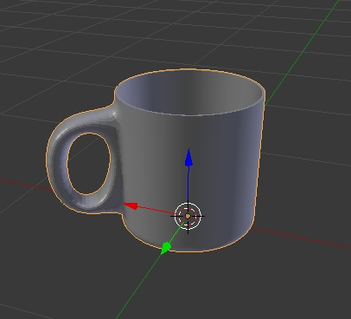
Objeto modelado: Taza

Slide 6
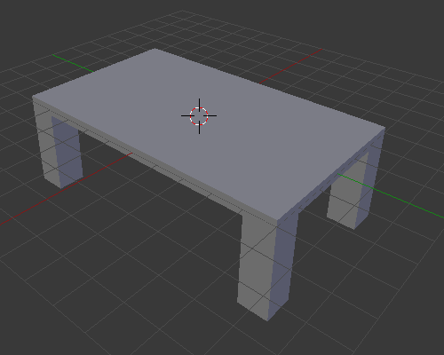
Objeto modelado: Mesa

Slide 7
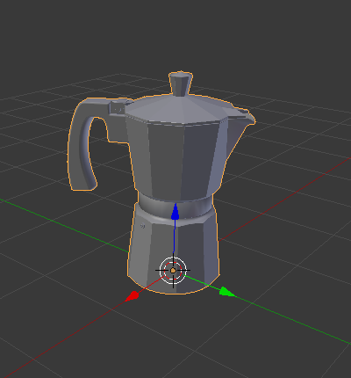
Objeto descargado: Cafetera

Slide 8
Forma de trabajo
Dividimos el proyecto en varias partes que necesitábamos implementar.
Cada uno elegia cualquiera que quisiera implementar y lo hacia. Cuando terminaba, elegia una nueva.
Si algo se volvía muy complejo, lo intentamos resolver entre todos.

Slide 9
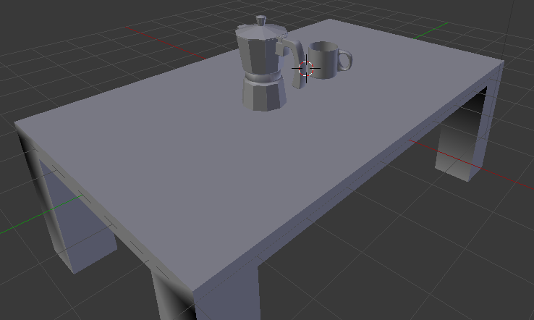
Composición de la escena: Posicionamiento de objetos y cámara

Slide 10
Manipulación de objetos
Un selector de objetos para elegir entre la cafetería y la taza.
Un panel con controles para rotar, trasladar o escalar el objeto seleccionado.
Animaciones para que el objeto seleccionado rote o se traslade automáticamente alrededor de si mismo, el origen, o el otro objeto.
Animación que simula servir café en la taza.

Slide 11
Manipulación de la cámara
La cámara es de tipo esférica, es controlada mediante sliders para el ángulo theta, phi y para la distancia al origen.
Además puede ser manejada mediante clic y drag sobre el canvas.
Se puede optar por un movimiento automático de la cámara, que gira alrededor de la escena.
Se puede apuntar la cámara hacia el centro, la taza o la cafetera.
Finalmente, contamos con cuatro posiciones predefinidas para la cámara, en los cuatro bordes de la mesa, que proveen una visión completa de los objetos en la escena. Estas posiciones son seleccionadas mediante botones.
La apertura de la cámara puede ser modificada mediante un slider.

Slide 12
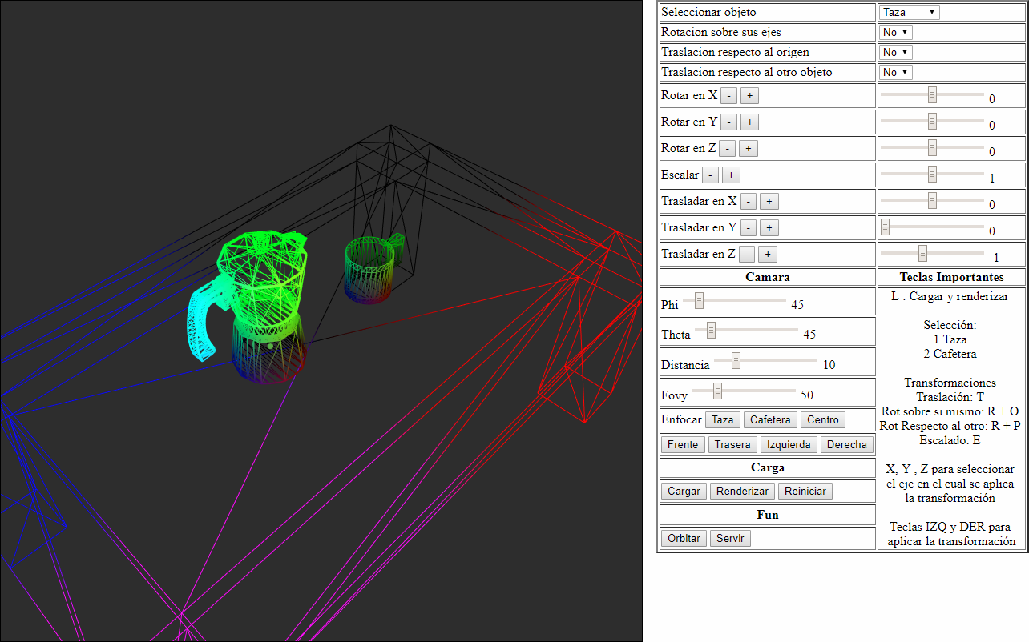
Resultado

Slide 13
Limitaciones y dificultades
Por la escena elegida.
Por nuestras capacidades.
Por tiempo.
Primeras experiencias en HTML y JavaScript
Ir “al día” con la teoría.
Manejo matemático.

Slide 14
Fuentes
https://www.blendswap.com/
http://glmatrix.net/docs/
https://www.3dgep.com/understanding-the-view-matrix/
https://developer.mozilla.org/en-US/docs/Games/Techniques/3D_collision_detection
https://moodle.uns.edu.ar/moodle/course/view.php?id=1347
https://www.w3schools.com/html/default.asp

Slide 15
Integrantes
Graff, Javier.
Landau, Nicolás.
Lencina, Sebastián.

